Slide 1

05-binary-tree

Slide 2

עצים, עצים בינאריים
d = 0
h = 3
G
עץ – אוסף של צמתים מחוברים ביניהם ע"י קשתות כך שיש מסלול מכל צומת לכל צומת ואין מסלול מעגלי.
עץ מושרש – הוא עץ חופשי שבו אחד הצמתים מובחר מכל האחרים. הצומת המובחר נקרא שורש (root) עץ .
שורש – צומת בעץ. אף צומת לא מצביע אליו )אין לו אב( בדוגמה שלנו G
בנים – צמתים מתחת לצומת ומחוברים אליו בצלע. K, P – בנים של Y.
אב –אם צומת X הוא בן שך צומת Y, אז Y הוא אבא של X.
עלה – צומת ללא בנים W, E, B. אורך המסלול מן השורש r לצומת x נקרא העומק (depth) של x. העומק של A הוא 2, העומק של G הוא 0.
הגובה (height) של עץ הוא העומק הגדול ביותר של צומת כלשהו. בדוגמה גובה של עץ שווה ל-3.
גודל של עץ – מספר צמתים של עץ (10 בדוגמה)ץ
עץ בינארי – הוא עץ אשר לכל אחד מצמתיו יש לכל היתר 2 בנים (ימין ושמאל).
הגדרה רקורסיבית – עץ ריק, או שורש ושני תת עצים – ימני ושמאלי, שניהם עצים בינאריים.
d = 1
h = 2
C
Y
A
F
K
P
B
E
W
d = 3
h = 0
d = depth
h = height

Slide 3

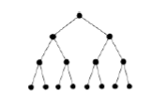

סיווג עצים בינאריים
עץ מלה (full) – לכל צומת יש 0 או 2 בנים.
עץ מושלם (perfect) הוא סוג מיוחד של עץ בינארי בו כל הרמות (שכבות) מלאות לחלוטין, כלומר כל רמה בעץ מכילה את המספר המרבי של צמתים עד שהיא מתמלאת לגמרי. בפרט, בכל רמה n בעץ מושלם יש exactly 2^(n-1) צמתים.
עץ שלם (complete) הוא עץ מושלם פרט לרמה האחרונה בה חסרים 0 או יותר עלים ברצף מצד ימין

Slide 4
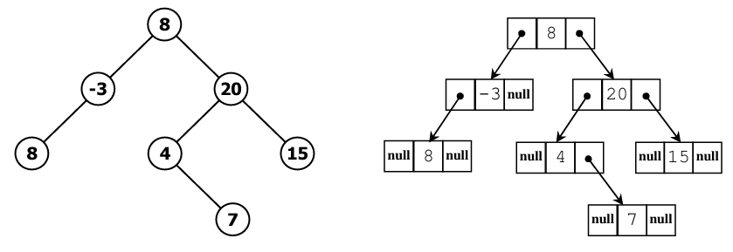
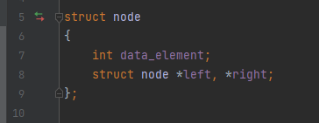
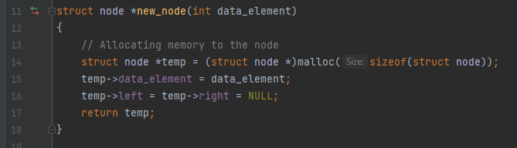
מימוש של עץ בינארי

Slide 5
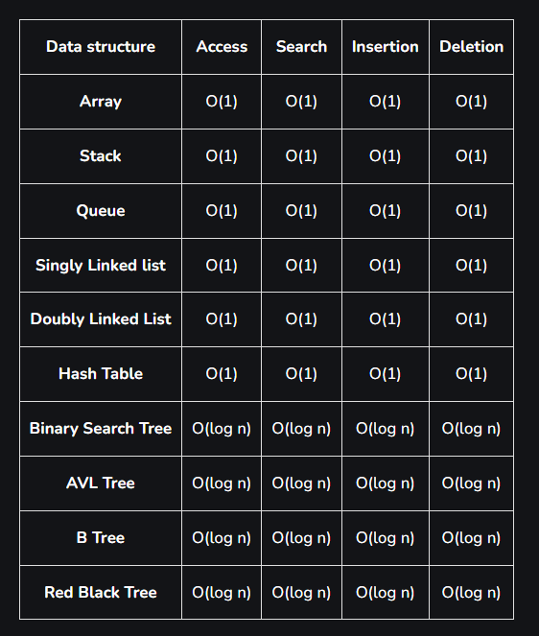
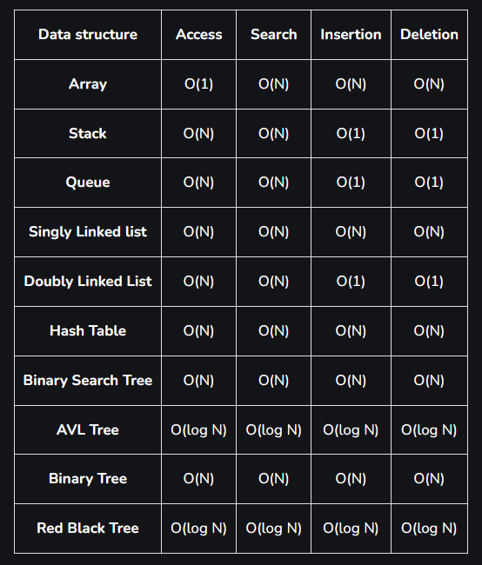
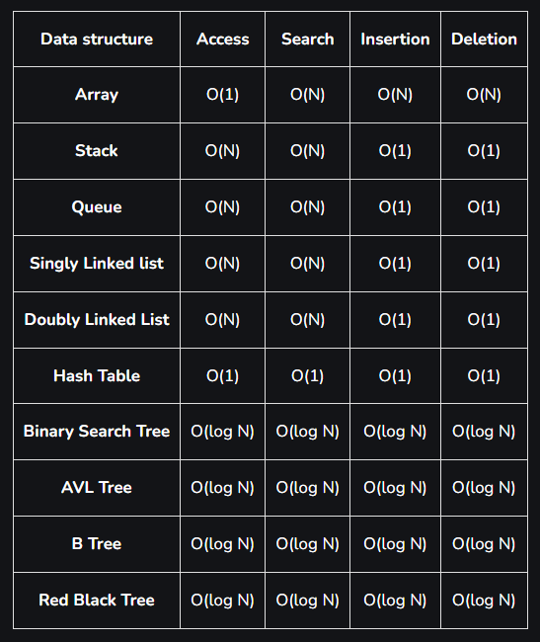
Time complexities of different data structures
Best case time complexity of different data structures for different operations
Worst Case time complexity of different data structures for different operations
The average time complexity of different data structures for different operations

Slide 6
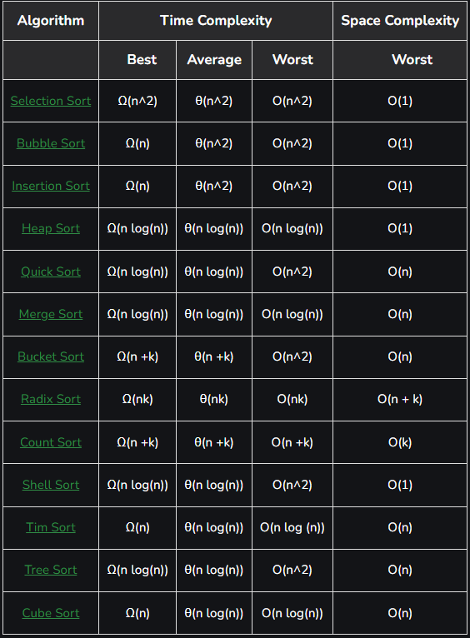
Time Complexities of
all Sorting Algorithms

Slide 7
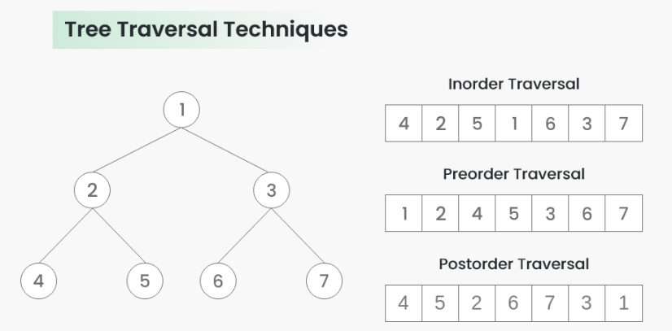
סיורים בעץ בינארי

Slide 8
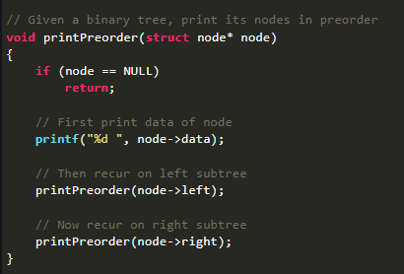
סיורים בעץ בינארי

Slide 9
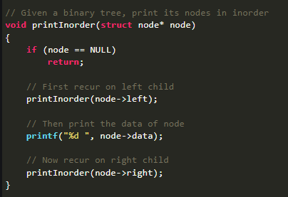
סיורים בעץ בינארי

Slide 10
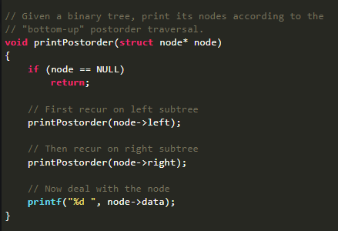
סיורים בעץ בינארי

Slide 11
דוגמה
+
Preorder: + - A * B C + D E
-
+
Inorder: A – B * C + D + E
A
*
D
E
B
C
Postorder: A B C * - D E + +

Slide 12
תרגיל 1.1
סטודנט הפעיל סיורים Inorder ו - Preorder על עץ . כעבור זמן מה הוא גילה
שאיבד את העץ, אך יש עדיין בידי ו תוצאות סיורים. נא לשחזר את העץ .
Inorder: 2, 6, 4, 7, 1, 3, 8, 5, 9, 10
Preorder: 1, 2, 4, 6, 7, 3, 5, 8, 9, 10
2, 6, 4, 7
1
3, 8, 5, 9, 10
2
3
8, 5, 9, 10
6, 4, 7
4
5
6
7
8
9
10

Slide 13
תרגיל 1.2
סטודנט הפעיל סיורים Inorder ו - Preorder על עץ . כעבור זמן מה הוא גילה
שאיבד את העץ, אך יש עדיין בידי ו תוצאות סיורים. נא לשחזר את העץ .
9, 5, 1, 7, 2, 12
8
4, 3, 11
Inorder: 4, 10, 3, 1, 7, 11, 8, 2
Preorder: 7, 10, 4, 3, 1, 2, 8, 11
5
4
3, 11
9
1, 7, 2, 12
9
7
2, 12
11
1
12
3

Slide 14
תרגיל 1.3
סטודנט הפעיל סיורים Inorder ו - Postorder על עץ . כעבור זמן מה הוא גילה
שאיבד את העץ, אך יש עדיין בידי ו תוצאות סיורים. נא לשחזר את העץ .
8
Postorder: 9, 1, 2, 12, 7, 5, 3, 11, 4, 8
Inorder: 9, 5, 1, 7, 2, 12, 8, 4, 3, 11
12
4
2
7
3
11
9
1
5

Slide 15
תרגיל 2
נתון אלגוריתם הבא :
א . מה מחזיר אלגוריתם אם הוא מקבל עץ הבא ?
ב. מה מבצע אלגוריתם ?
function(x)
// x is a node of a Binary Tree
if x = NULL then: return 0
m1 <- f(x.left)
m2 <- f(x.right)
if m1 > m2 then return m1 + 1
else return m2 + 1
5
3
7
2
4
8
1

Slide 16
תרגיל 3
נתון אלגוריתם הבא :
א . מה מחזיר אלגוריתם אם הוא מקבל עץ הבא ?
ב. מה מבצע אלגוריתם ?
function(x):
// x is a node of a Binary Tree
if x = NULL then
return 0
value = 0
if x.key mod 2 = 0 then
value = x.key
return value + SumEvenTree(x.left) + SumEvenTree(x.right)
5
3
7
2
4
8
1

Slide 17
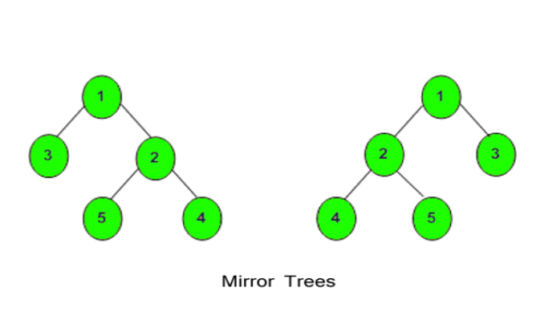
תרגיל 4
כתבו פסאודו קוד אשר מקבל עץ בינארי ומחזיר את העץ הסימטרי .
function createMirrorTree(root):
if root = NULL then
return NULL
// Create a new node with the same key as the current root
mirrorRoot = new TreeNode(root.key)
// Recursively create the mirror of the right subtree as the left subtree of the new node
mirrorRoot.left = createMirrorTree(root.right)
// Recursively create the mirror of the left subtree as the right subtree of the new node
mirrorRoot.right = createMirrorTree(root.left)
return mirrorRoot

Slide 18
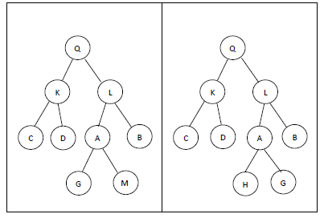
תרגיל 5
כתבו אלגוריתם המקבל מצביע לשורש עץ בינארי ומחזיר true אם עץ הוא עץ אחים ו-false אחרת.
נתונים העצים הבאים: איזה עץ הוא עץ אחים?
function isSiblingTree(root):
if root is NULL then
return true
if root.left is NULL and root.right is NULL then
return true
if root.left is not NULL and root.right is not NULL and root.left.data <= root.right.data then
return isSiblingTree(root.left) and isSiblingTree(root.right)
return false

Slide 19
תרגיל 6
כתבו אלגוריתם המקבל מצביע לשורש עץ בינארי ומחזיר true אם עץ הוא עץ אחים ו-false אחרת.
נתונים העצים הבאים: איזה עץ הוא עץ אחים?
function isSiblingTree(root):
if root is NULL then
return true
if root.left is NULL and root.right is NULL then
return true
if root.left is not NULL and root.right is not NULL and root.left.data <= root.right.data then
return isSiblingTree(root.left) and isSiblingTree(root.right)
return false

Slide 20
תרגיל 7
כתבו פסאודו קוד לאלגוריתם בשם LeafNodes , אשר מקבל שורש של עץ בינארי ומחזיר כמות העלים בעץ .
function LeafNodesCount(root):
if root is null:
return 0
if root has no children:
return 1 # root is a leaf node
left_count = LeafNodesCount(root.left)
right_count = LeafNodesCount(root.right)
return left_count + right_count

Slide 21


